Slide 1
Pontónová mostová súprava (stavba 60t mosta a kotvenie)
Vypracovala: voj. Denisa Lamancová

Slide 2
Most vybudovaný z pontónovej mostovej súpravy PMS sa skladá
Riečna časť
Pobrežná časť
Vjazd
Riečna časť
Skladá sa z mostných súlodí, ktoré sú pevne spojené
Mostné súlodia sa zostavujú z celých riečnych dielov (3)
Pobrežná časť
Skladá sa z pobrežného súlodia
PS sa zostavuje z 2 RD a 1 PD, prípadne 3 RD ak PD nie sú k dispozícií

Slide 3
Vjazdy
Tvoria ho rampové nosníky PD
V prípade, že je PS zostavené len z RD → vjazdy pomocou rampovníkov z RD
Postup stavby rôznych PS závisí na počte RD a na použití PD v zostave súlodia
Mostné a pobrežné súlodia stavajú obsluhy dielov pod vedením veliteľa súlodia
Sklápanie rampových nosníkov a osadzovanie rampovníkov uskutočňuje obsluha všetkých dielov PS spoločne

Slide 4
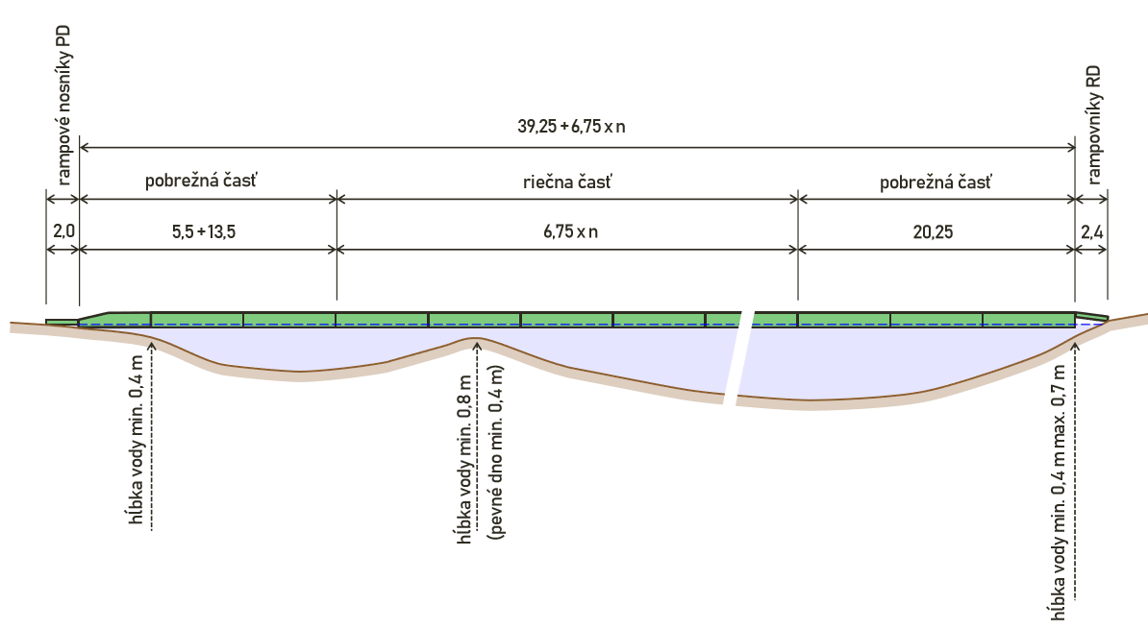
PD
RD
RD
RD

Slide 5
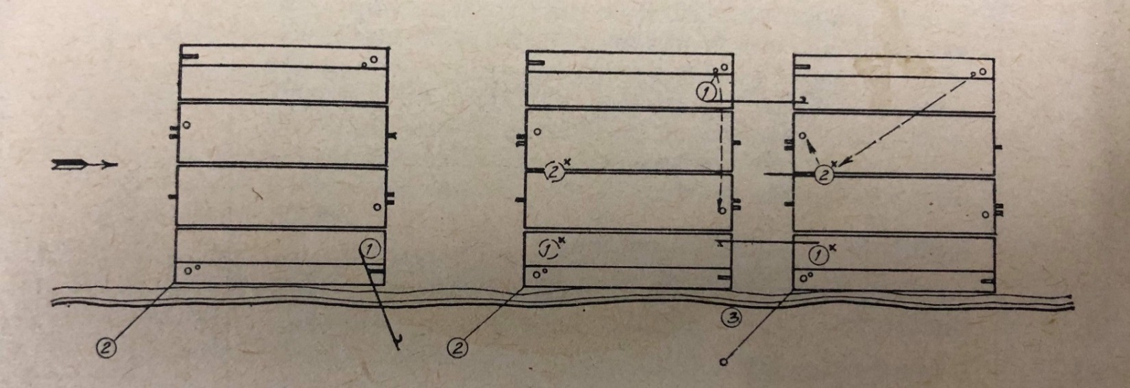
Stavba mostového súlodia (riečnej časti)
Mostné súlodie 60t mostu sa skladá z 3 RD
Veliteľom MS je veliteľ pontónového družstva
Číslo 1 pracuje na strane sťahovacieho navijaku, číslo 2 pracuje na strane spojky horného spoja a ovládacej hlavy dolného spoja
Na povel „DIELY SPOJIŤ“

Slide 6


Slide 7
Stavba pobrežných súlodí
Skladá sa z 1 PD a z 2 RD
Stavbu riadi veliteľ súlodia
Na povel „DIELY SPOJIŤ“
Stavba prebieha obdobným spôsobom ako mostové súlodie (PD sa k RD pripája riečnym čelom, kde sú potrebné spoje)
Číslo 1 pracuje na strane oka dolného spoja a číslo 2 na strane vidlice dolného spoja
Pred spájaním je potrebné vyklopiť prechodové mostíky hore a pred uzatváraním dolných spojov ich sklopiť na palubu susedného riečneho oddielu

Slide 8
Čísla 2 a číslo 2 RD uvoľnia poistku a vysunú priečne čapy spojky horného spoja
Každý na jednej strane vysunie reťaze skrutkových zdvihákov otáčaním ochrannou trubkou pohybovej skrutky rukou → zasunú koncové oká reťazí do otvorov vo vodítkach spojok horného spoja RD
Čísla 1 a 2 RD zasunú montážnymi tyčami priečne čapy do očí reťazí a zaistia ich poistkami → súlodie pripravené k zdvíhaniu PD
Zdvíhanie → ku každému skrutkovému zdviháku jeden vojak (vzniknú dvojice, ktoré pracujú súčasne)
Čísla 1 zasunú montážne tyče do otvorov v pákach bŕzd skrutkových zdvihákov

Slide 9
Čísla 2 zasunú montážne tyče do otvorov výkyvných pák pohybových matíc, prestavia rukoväte západok k sebe a kývavými pohybmi k sebe a od seba napínajú reťaze
Čísla 1 priťahovaním montážnych tyčí k sebe pribrzďujú pohybové matice zdvihákov, aby sa pri chode výkyvných pák neotáčali naprázdno
Pribrzďovanie končí keď budú reťaze dostatočne napnuté → zasunú montážne tyče do voľných otvorov vo výkyvných pákach a spolu s číslami 2 zdvíhajú PD

Slide 10
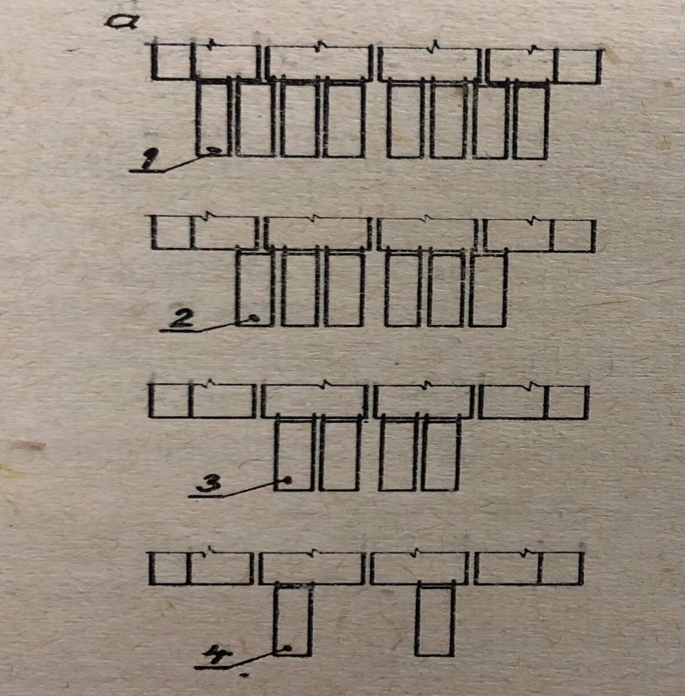
Stavba pobrežných súlodí mostov s vjazdami vytvorenými z rampovníka
Skladá sa zo 4 RD (ak je vjazd dvojprúdový tak z 8 rampovníkov)
1→plný dvojprúdový
2→plný jednoprúdový
rozšírený
3→plný jednoprúdový
4→koľajový

Slide 11
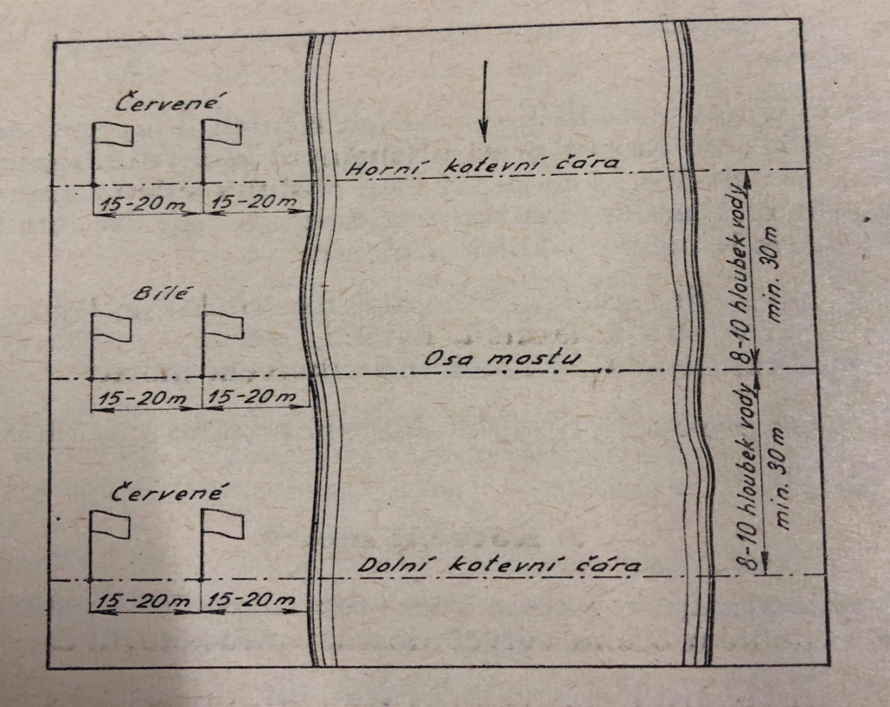
Kotvenie mosta
Vytýčenie osi mostu a kotevných čiar (pred zahájením stavby)

Slide 12
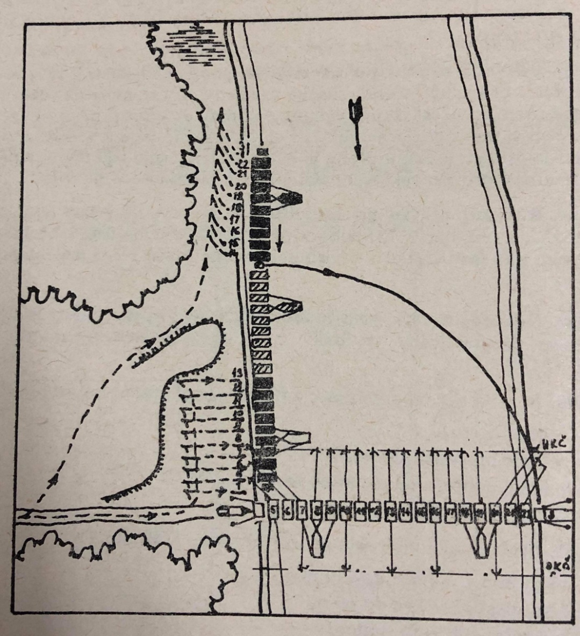
Spôsoby kotvenia mostov
Otočením celého mostu
Po úsekoch
Po súlodiach
Po dieloch

Slide 13
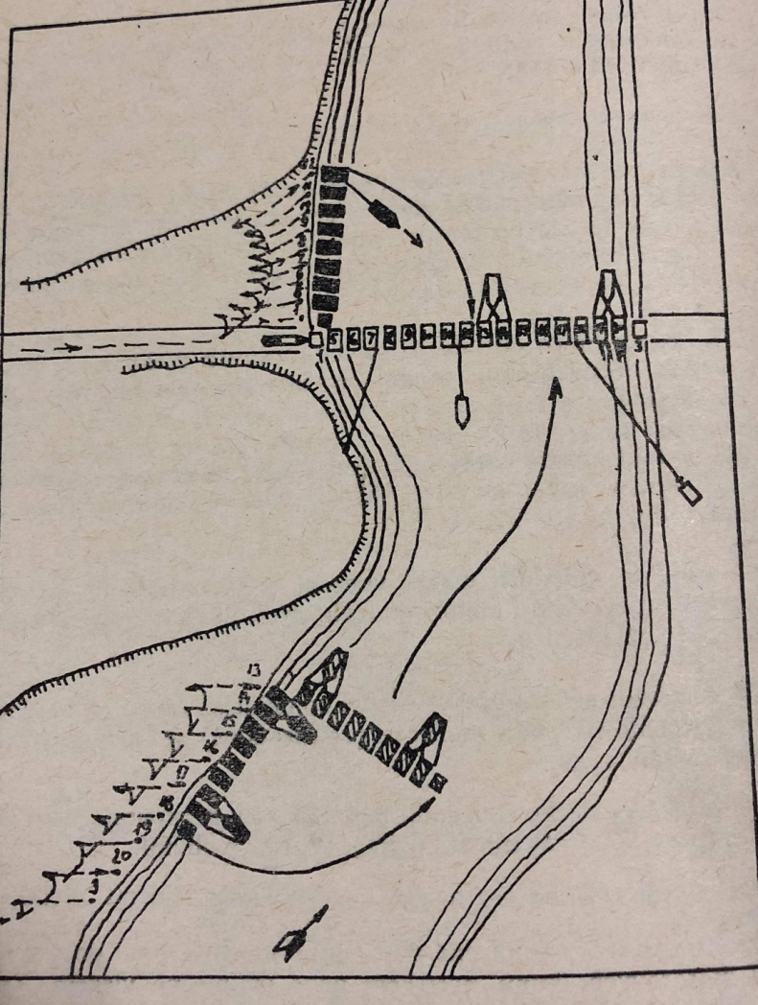
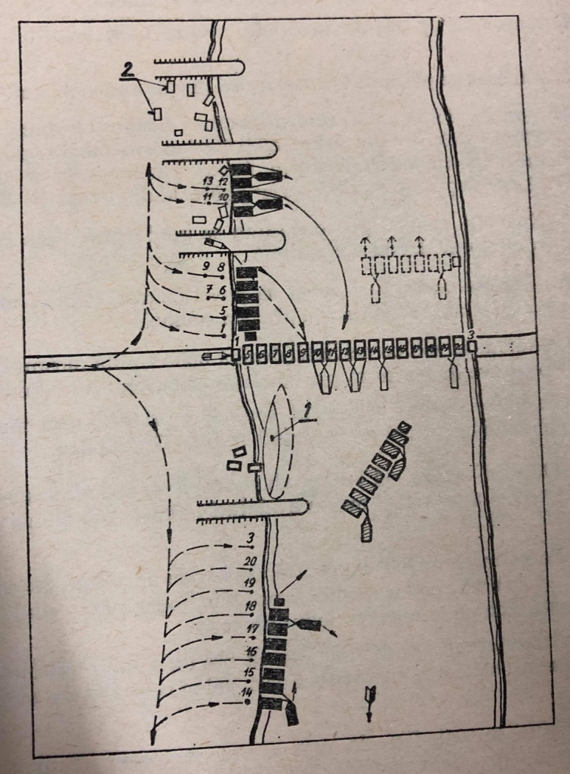

Slide 14
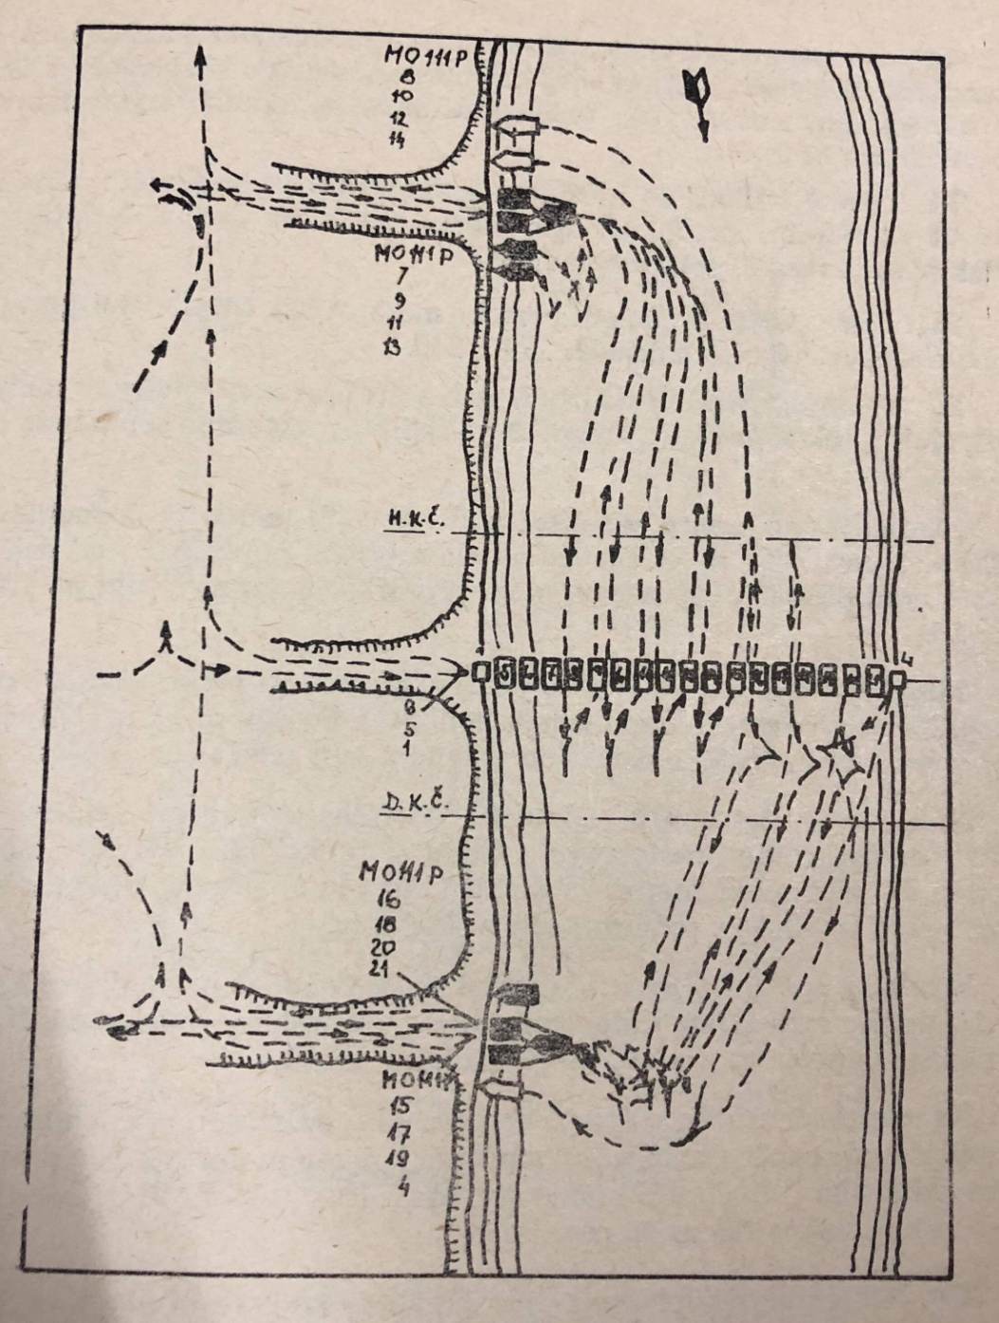

Slide 15
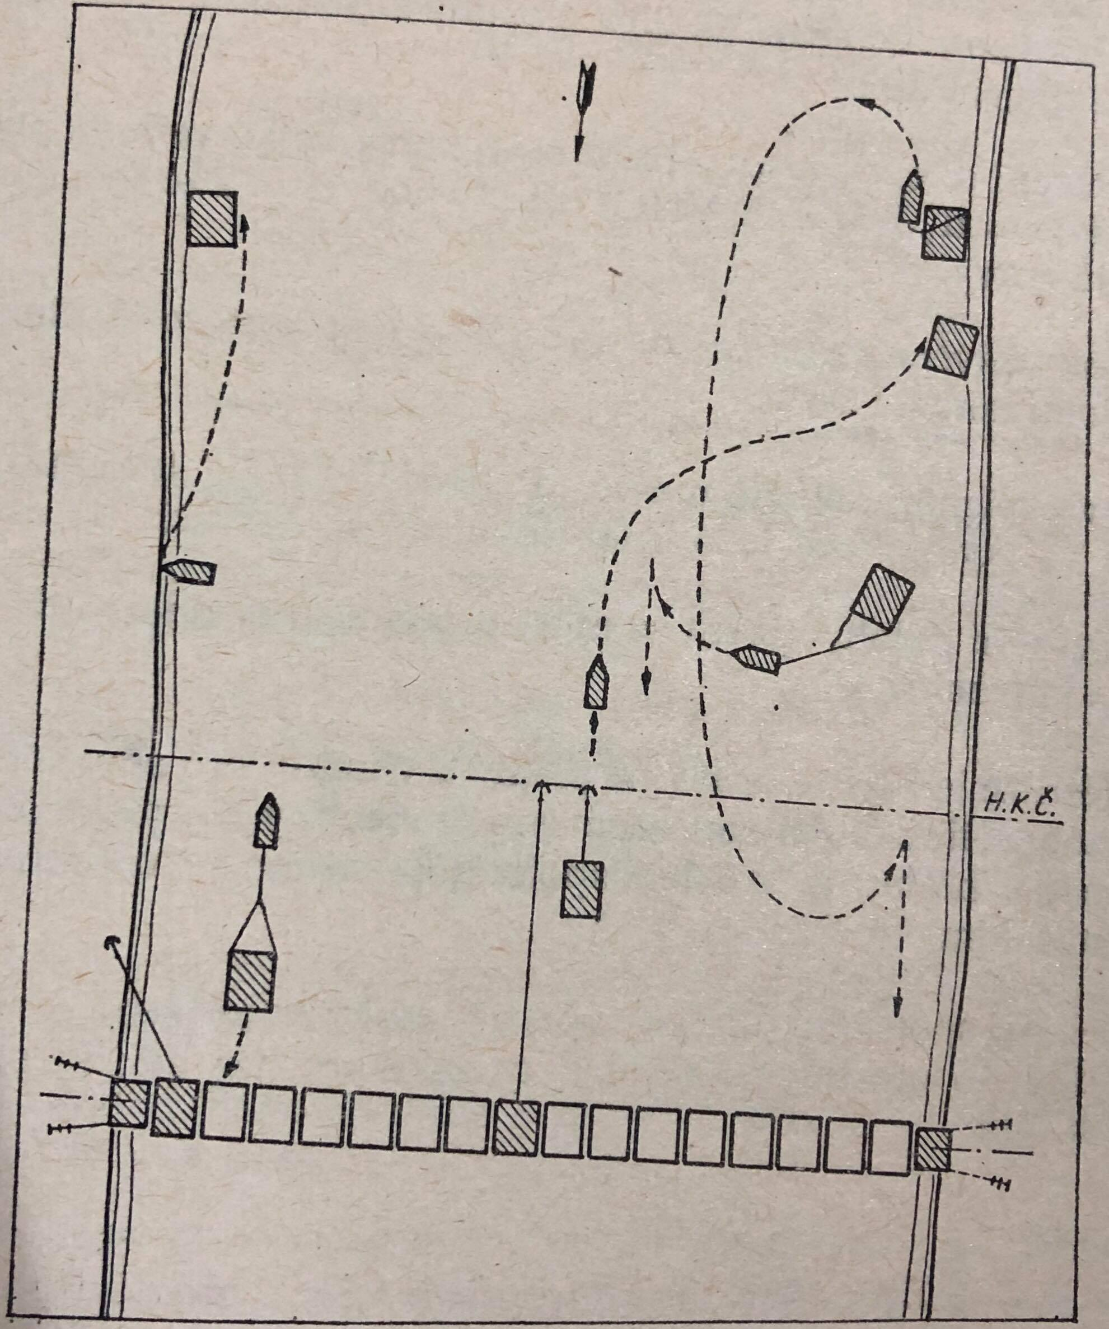

Slide 16
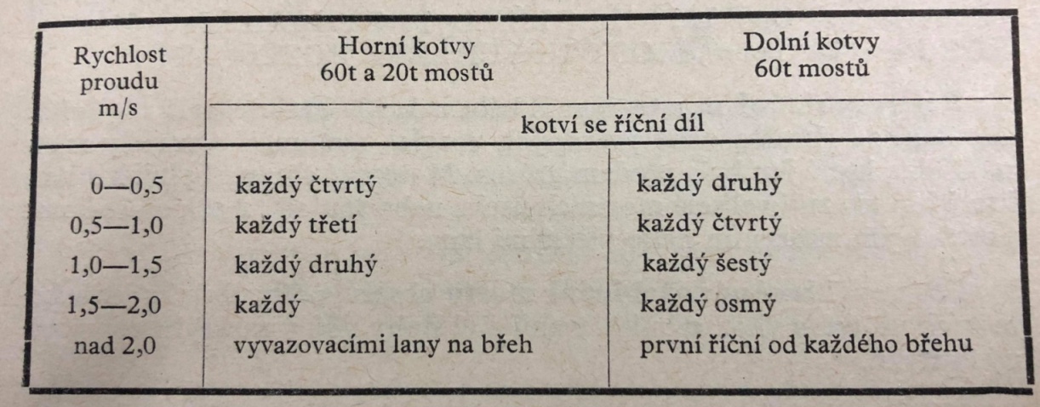
Spôsoby zakotvenia a zviazania mostov
Hornými a dolnými kotvami
Priväzovacími lanami napnutými z mostu na breh a zakotvenými na zemné kotvy
Priviazaním pobrežných súlodí k brehu
Zabezpečením mostu proti pohybu v smere jeho pozdĺžnej osi vplyvom brzdenia alebo zrýchľovania bremien sa prevádza vyviazaním oboch koncov mostu k brehu a opretím PD o breh

Slide 17
Zdroje
Žen-24-10 (Q-889)

Slide 18
Ďakujem za pozornosť

